Slide 2
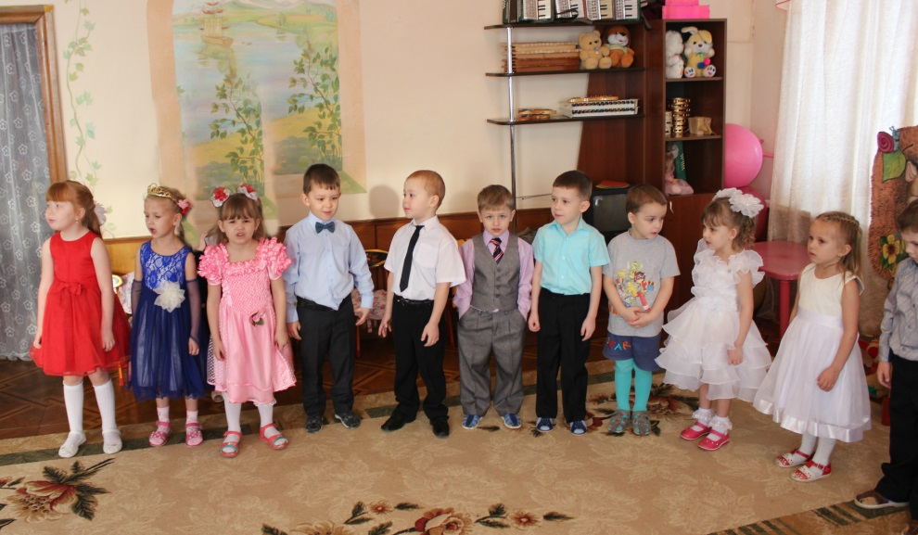
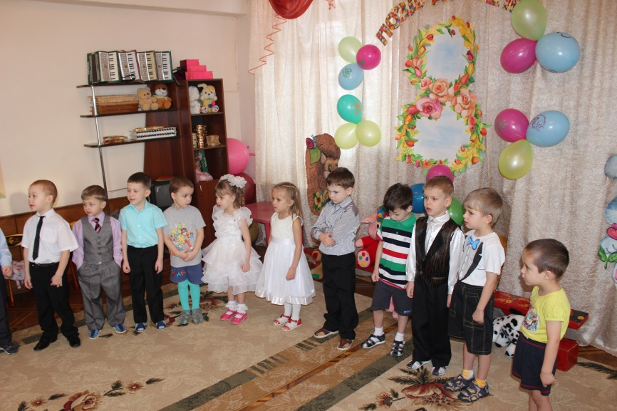
Наступила весна, и долгожданный праздник для всех женщин – 8 Марта.
4 марта в средней группе «Утята» прошел утренник, где дети поздравили своих мам и бабушек с этим весенним праздником.
Воспитатель: Родионова Ольга Алексеевна

Slide 3
Наш утренник начался с поздравлений мамам
Обойди весь мир вокруг,
Только знай заранее:
Не найдешь теплее рук,
И нежнее маминых.
Не найдешь на свете глаз
Ласковей и строже.
Мама каждому из нас,
Всех людей дороже.
Сто путей, дорог вокруг,
Обойди по свету,
Мама – самый лучший друг,
Лучше – мамы нету!

Slide 4
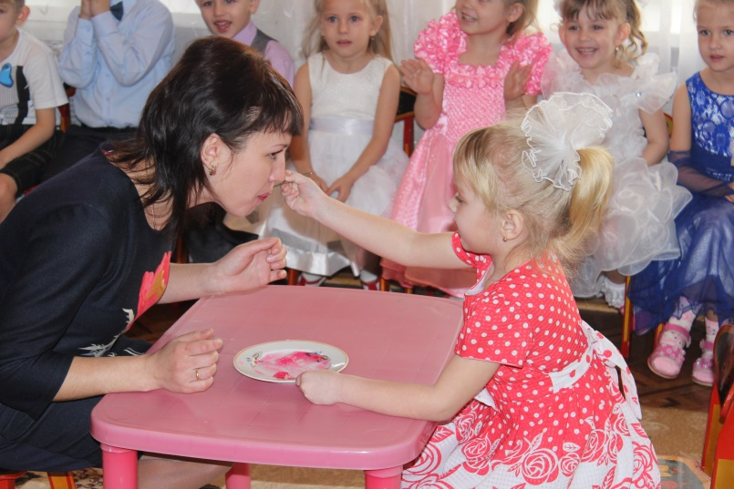
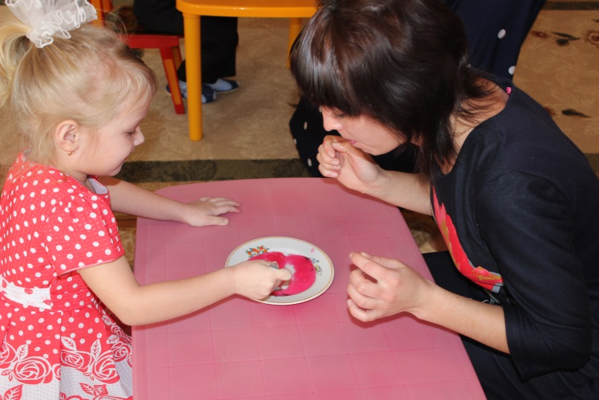
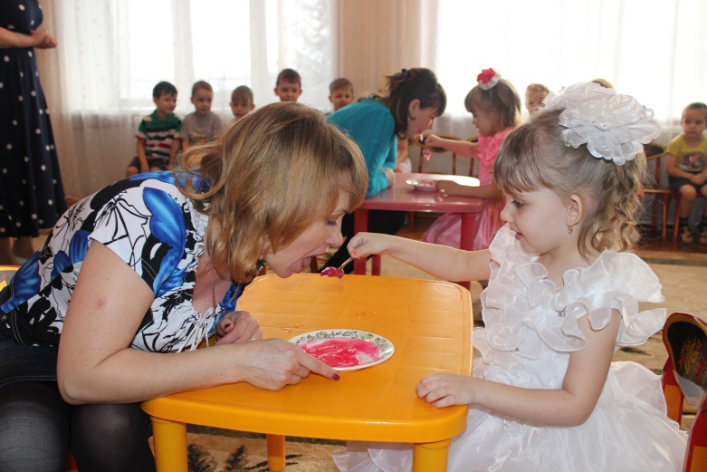
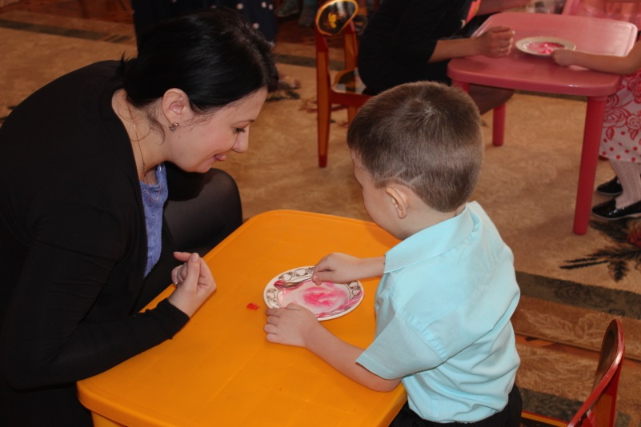
Мамы вместе с детьми играли в разные веселые игры: «Накорми маму», «Наряди маму и потанцуй с ней» и т. д.

Slide 5
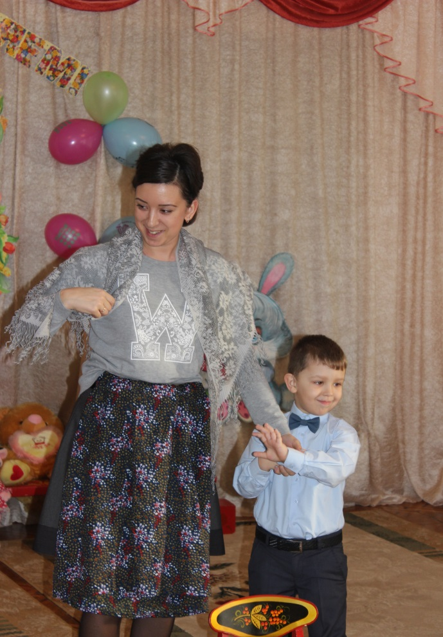
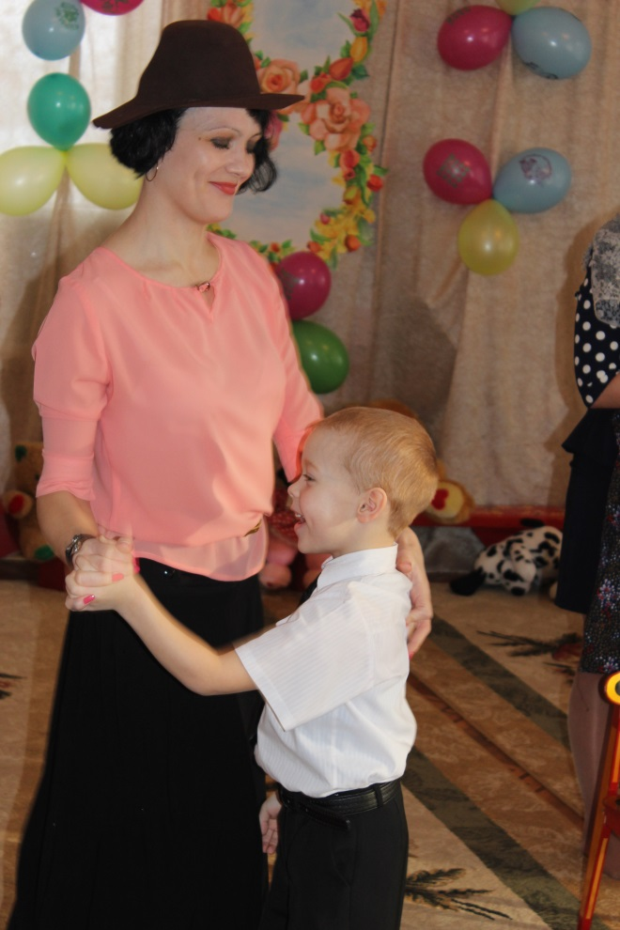
Много мам на белом свете.
Всей душой их любят дети.
Только мама есть одна,
Всех дороже мне она.
Кто она? Отвечу я:
Это мамочка моя.

Slide 6
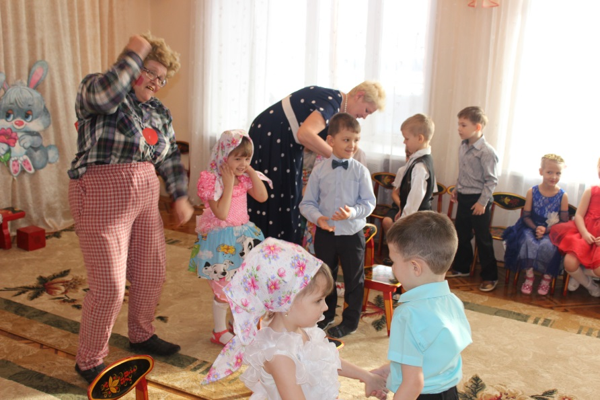
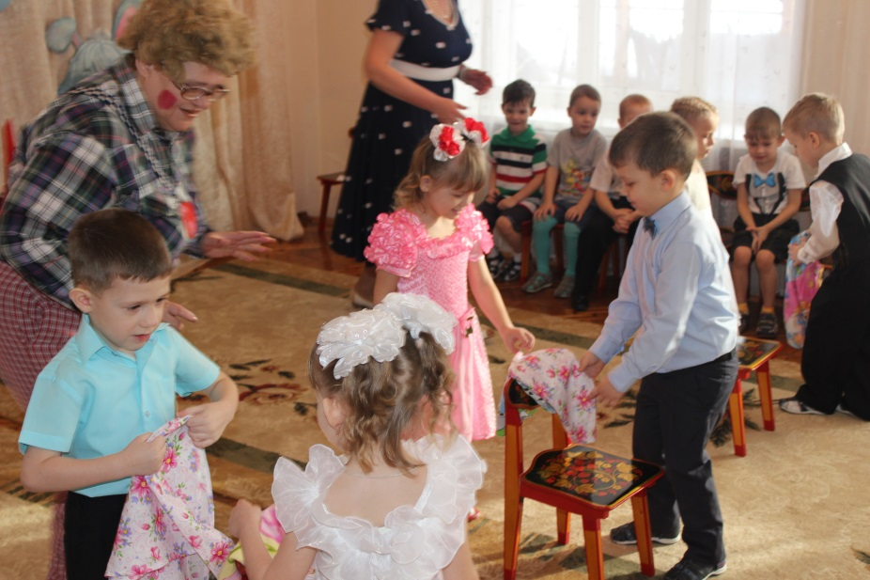
Наши мальчики наряжали не только своих мамочек, но и девочек
Если был бы я девчонкой, Я бы время не терял! Я б на улице не прыгал, Я б рубашки постирал. Я бы вымыл в кухне пол, Я бы в комнате подмел, Перемыл бы чашки, ложки, Сам начистил бы картошки, Все свои игрушки сам Я б расставил по местам! Отчего ж я не девчонка? Я бы маме так помог! Мама сразу бы сказала: «Молодчина ты, сынок!»

Slide 7
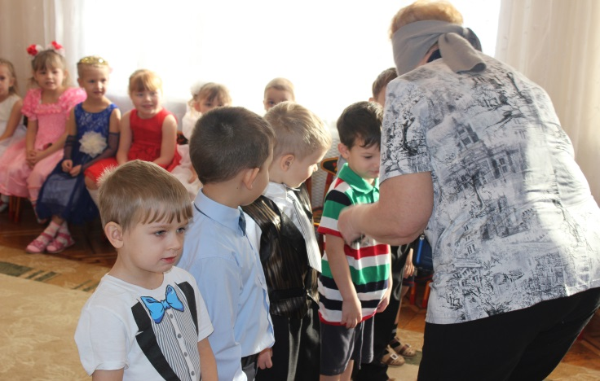
И наши чудесные бабушки не остались без внимания…
У меня есть бабушка,
Она печет оладушки,
Вяжет теплые носки,
Знает сказки и стихи.
Бабушку свою люблю,
Ей открытку подарю!

Slide 8
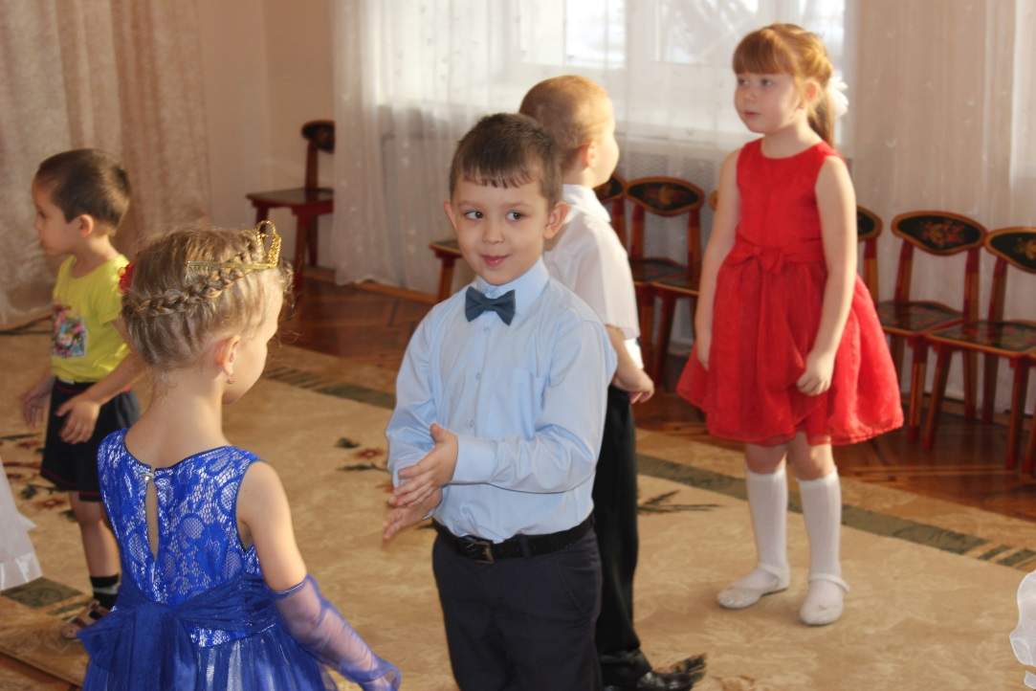
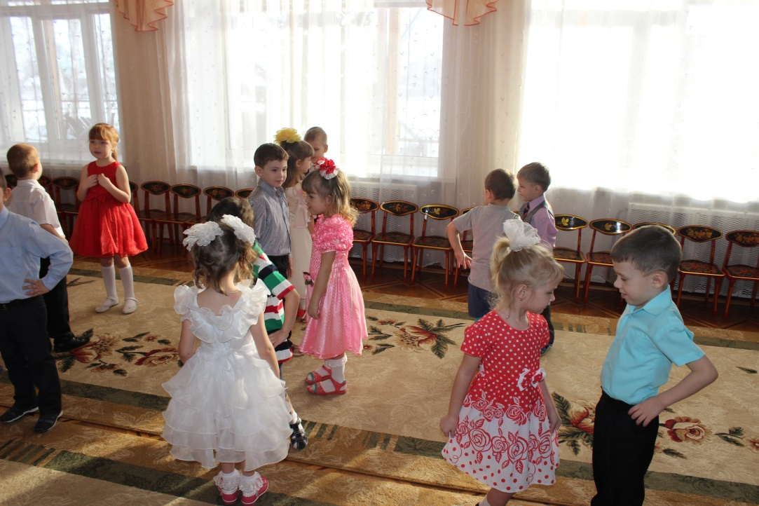
Для мам дети и пели, и танцевали
Милых бабушек и мам
Поздравляем с Женским днём!
Пожелать хотим мы вам
Светлой радости во всём!
Чтобы спорилась работа,
Чтоб растаяли заботы,
Чтобы много лет подряд
Был лучист и ясен взгляд.
Чтобы дом был полной чашей,
Вам желают дети ваши!

Slide 9
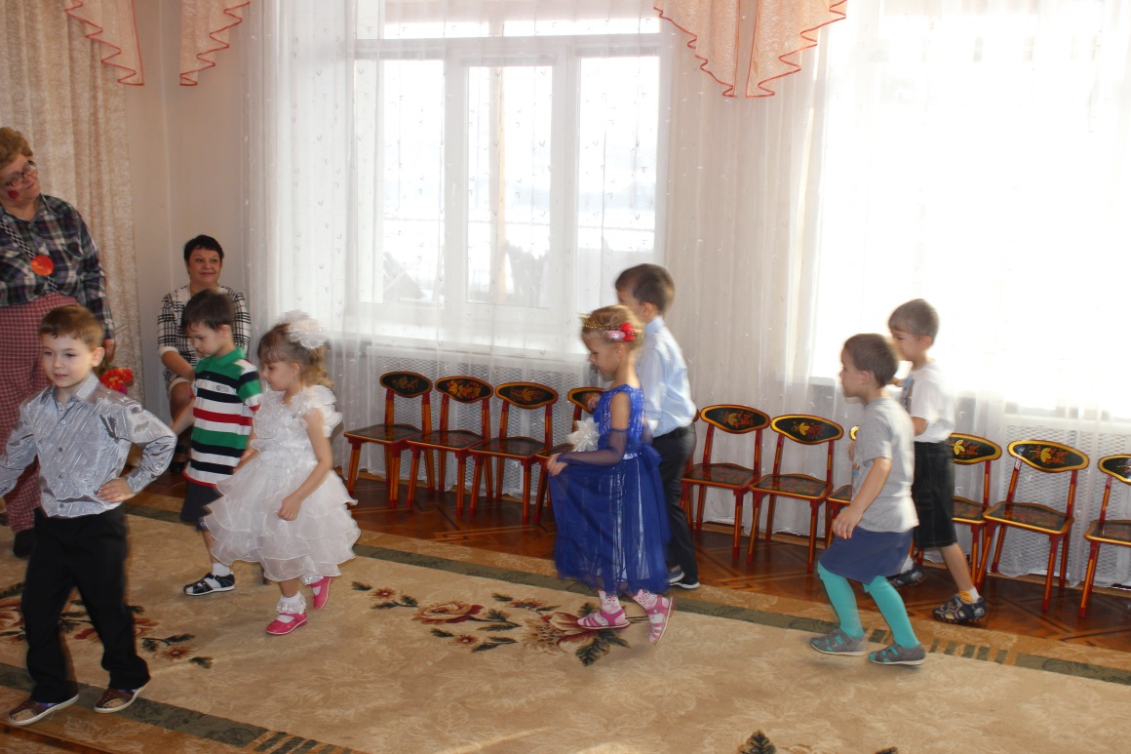
Ничего милее нет
Маминой улыбки -
Словно вспыхнет солнца свет,
Мрак развеет зыбкий!
Словно хвостиком блеснёт
Золотая рыбка -
Радость сразу принесёт
Мамина улыбка!

